Slide 1

Challenge COIL 2000
Caravan Insurance
Saïda Guezoui
Thomas Lo Coco

Slide 2
Présentation du jeu de données
4000 test data
9822
observations
5822 train data
Data
Variables
sociodémographiques
87
variables
Variables caractérisant le produit d’assurance
85 qualitatives
2 quantitatives

Slide 3

Objectif
Prédire quels clients sont potentiellement intéressés par une assurance caravan.
Décrire ces clients et trouver quelques caractéristiques

Slide 4
Pré-traitement de données

Slide 5
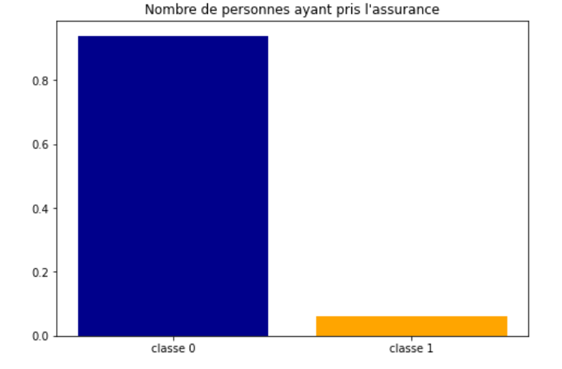
Répartition de la variable CARAVAN
Déséquilibre du jeu de données
94%
6%
Classe 0 : l’assurance n’a pas été prise
Classe 1 : l’assurance a été prise

Slide 6
Codage des variables qualitatives
Codage L1
1: 20-30 years 2: 30-40 years 3: 40-50 years
4: 50-60 years
5: 60-70 years
6: 70-80 years
Codage L3
0: 0%
1: 1 - 10%
2: 11 - 23%
3: 24 - 36%
4: 37 - 49%
5: 50 - 62%
6: 63 - 75%
7: 76 - 88%
8: 89 - 99%
9: 100%
Trois autres codages :
Codage de la contribution à l'assurance, ex : [1000, 4999]
Codage spécifique à une seule variable à 41 modalités : de 1 à 41
Codage spécifique à une variable à 10 modalités : de 1 à 10

Slide 7
Quelques résultats du test de Khi2 entre CARAVAN et les variables qualitatives
Variable | Score | pval
MOSTYPE | 190.7 | 0.00
MGEMLEEF | 0.03 | 0.87
MOSHOOFD | 39.51 | 0.00
MGODRK | 0.33 | 0.57
MGODPR | 4.00 | 0.05
MGODOV | 0.09 | 0.76
MGODGE | 7.93 | 0.00
MRELGE | 16.95 | 0.00
MRELSA | 6.84 | 0.01
MRELOV | 29.26 | 0.00
Un seuil de 5%
H0 : la variable choisie et la variable CARAVAN sont indépendantes
H1 : les deux sont liées

Slide 8
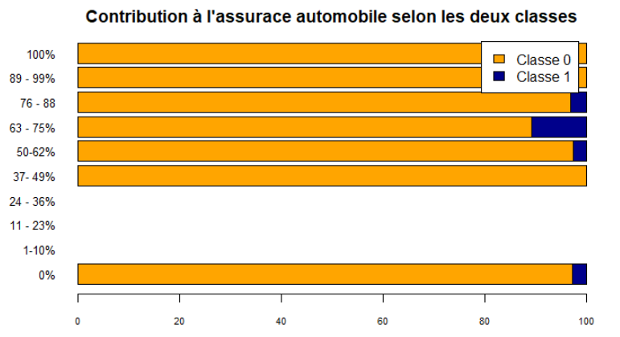
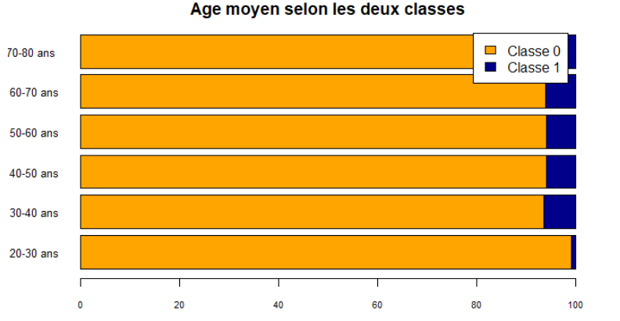
Visualisation de quelques croisements
PERSAUT : contribution à l’assurance automobile
CARAVAN : souscription à l’assurance CARAVAN
MGEMLEEF : age moyen
(CARAVAN, PPERSAUT)
(CARAVAN, MGEMLEEF)

Slide 9
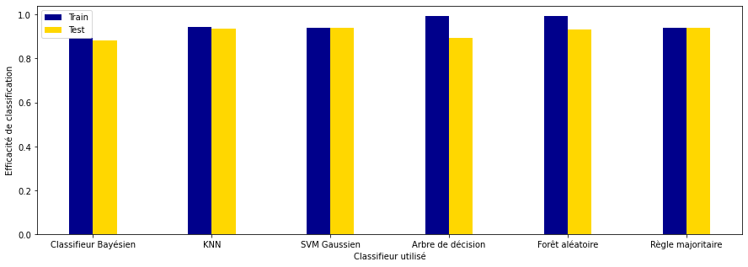
Résultats des premières applications des modèles
Des scores élevés…

Slide 10
Résultats des premières applications des modèles
Des scores élevés… mais biaisés par le déséquilibre entre les deux classes

Slide 11
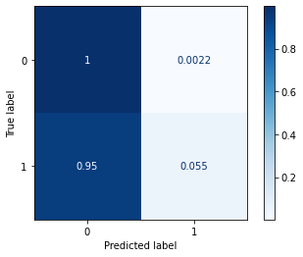
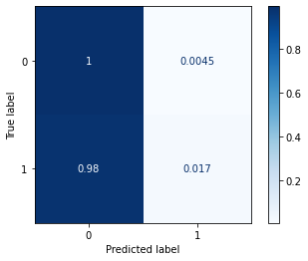
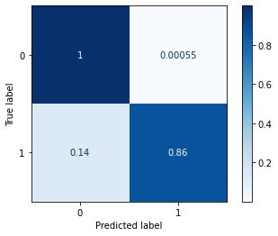
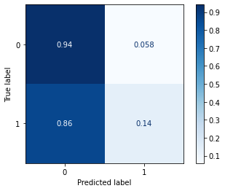
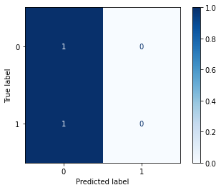


Résultat des premières applications des modèles
Un déséquilibre entre les classes
Un surapprentissage des modèles
KNN
Arbre de décisions
SVM Gaussien
Forêt aléatoire

Slide 12
Seconde application avec rééquilibrage
Objectif : résoudre le problème de déséquilibre entre les deux classes
94%
6%
50%
50%
Répartition de la variable CARAVAN

Slide 13
Résultat de la seconde application avec rééquilibrage
 | Données initiales |  | Données rééquilibrées
Model | Entraînement | Test | Entraînement | Test
Bernoulli | 89% | 88% | 69% | 68%
KNN | 94% | 94% | 61% | 59%
Svm gaussien | 94% | 94% | 63% | 63%
Arbre de décision | 99% | 89% | 66% | 62%
Forêt aléatoire | 99% | 93% | 70% | 66%
Score de la règle majoritaire pour les données initiale = 94%
Score de la règle majoritaire après rééquilibrage = 50%

Slide 14
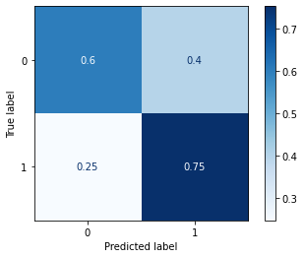
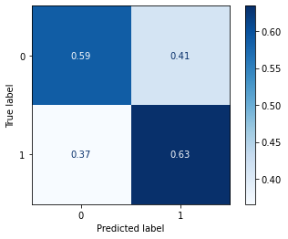
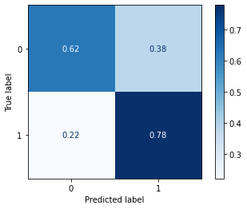
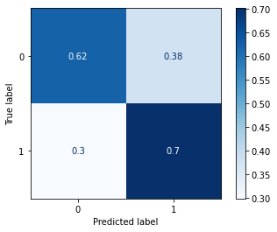
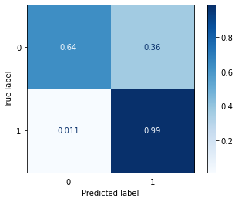
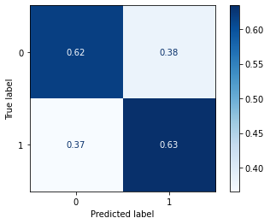
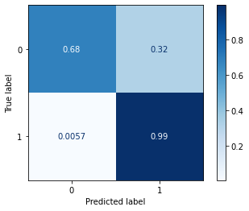
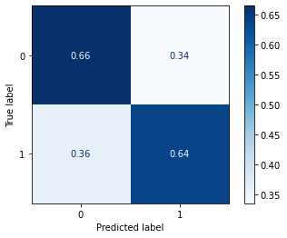
Seconde application avec rééquilibrage
Résultat : le déséquilibre entre les classes est significativement moins important
KNN
SVM
Arbre de décision
Forêt aléatoire

Slide 15

Troisième application avec Tomek Links
Objectif : Réduire encore les erreurs de classifications en rendant les frontières entre les deux classes plus précises.
Illustration de la méthode Tomek links

Slide 16
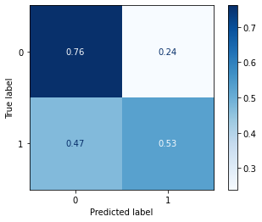
Troisième application avec Tomek Links
 | Données équilibrées
Model | Score train | Score test
Bernoulli | 69% | 68%
KNN | 61% | 59%
SVM Gaussien | 63% | 63%
Arbre de décision | 66% | 62%
Forêt aléatoire | 70% | 60%
Données équilibrées + Tomek Links
Score train | Score test
51% | 49%
49% | 49%
62% | 59%
62% | 59%
78% | 75%
Matrice de confusion de Forêts aléatoires
➔ Déséquilibre présent entre les deux classes

Slide 17
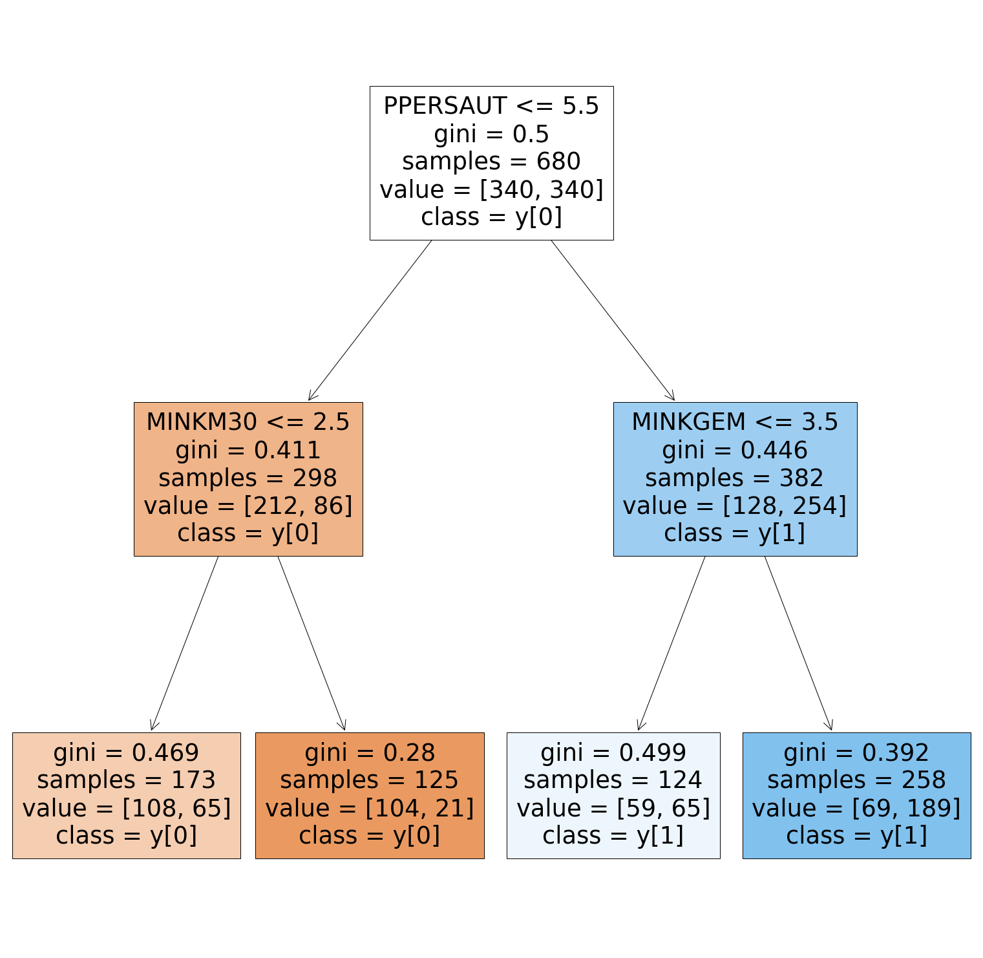
Arbre de décision après le rééquilibrage
Paramètres
max_depth = 2
criterion= gini

Slide 18
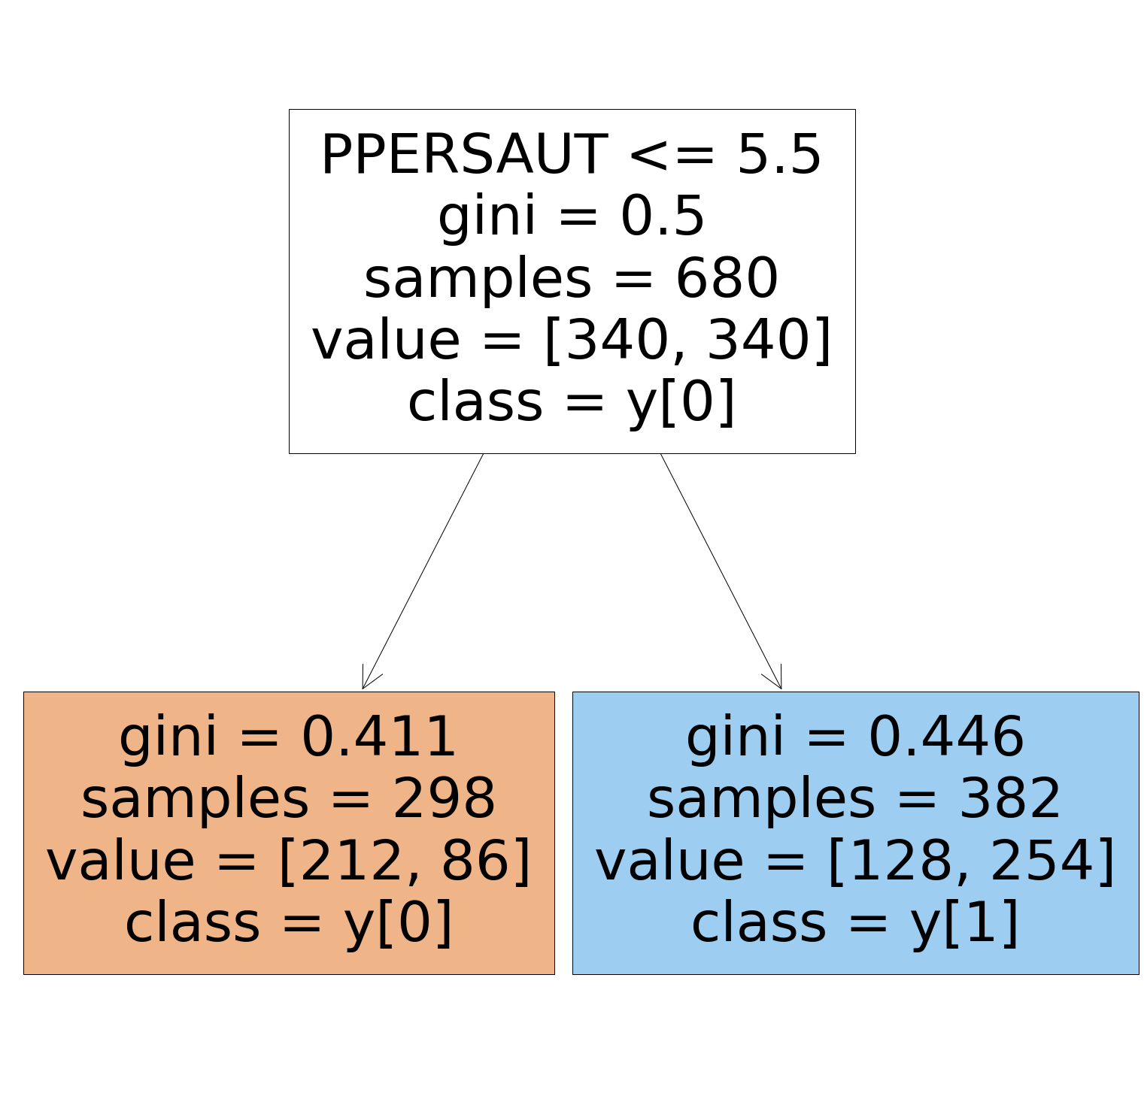
Validation croisée
Criterion : ['gini', 'entropy’]
Max_depth : [1,…,10]
Meilleurs hyper paramètres :
gini
profondeur = 1

Slide 19
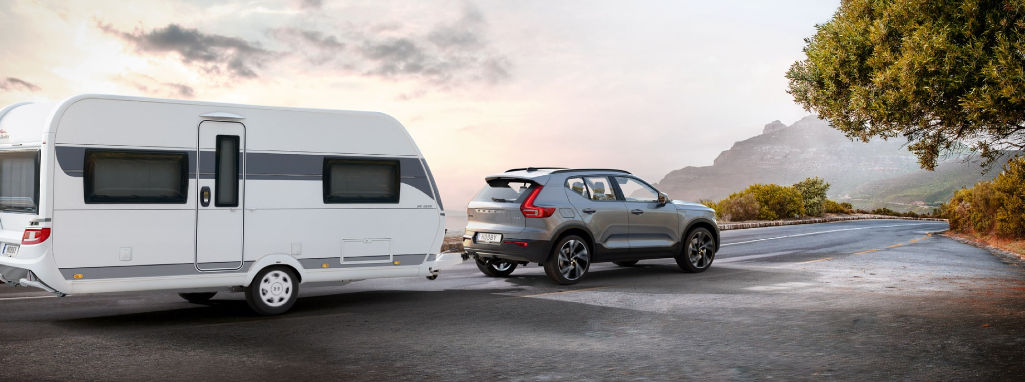
Conclusion
70% de bonne prediction de la classe 1
Caractérisiation des profils des clients
➔ PPERSAUT (contribution importante à l’assurance automobile)

Slide 20
Bibliographie
1. Techniques pour un data déséquilibré :
https://www.kaggle.com/rafjaa/resampling-strategies-for-imbalanced-datasets
Jeu de données :
https://liacs.leidenuniv.nl/~puttenpwhvander/library/cc2000/

